Slide 1


Power Pirates
Von
Dominik Waas
Tim Veith
Christoph Sandrock
Jannik Raabe

Slide 2
Frontend

Slide 3
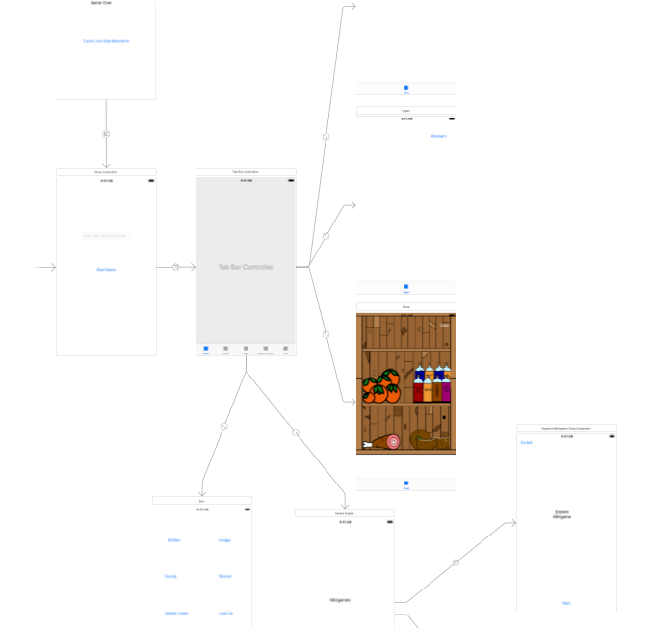
Screens
Interface Builder / Storyboard
Tab Bar für Hauptscreens

Slide 4
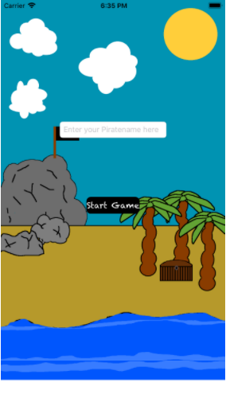
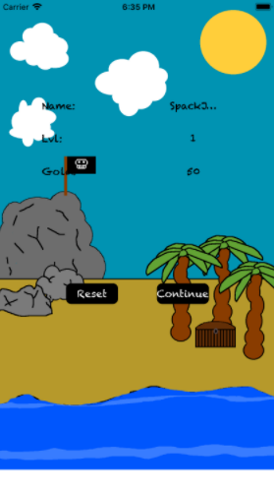
Startbildschirm
Registrieren oder Fortfahren
Storyboard wird ausgewählt
Piraten erstellen
Infos über Piraten anzeigen

Slide 5
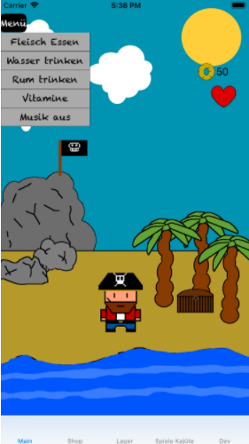
Main Screen
Infos zum Piraten
Leben, Level, Gold, Wünsche
Dropdown Menü
Wünsche erfüllen

Slide 6
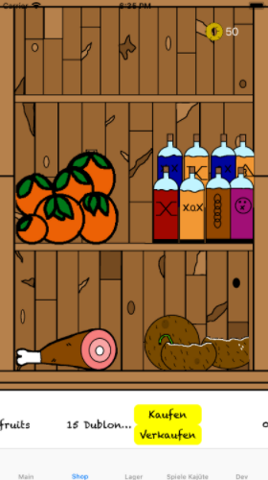
Shop
Items kaufen
Kaufinformationen erscheinen bei Berührung

Slide 7
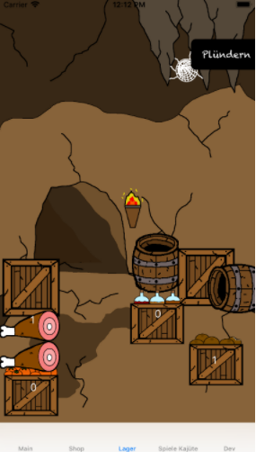
Lager
Anzeige des Vorrats
Plünderbutton:
  Zufälliges Item
  Leben verlieren
  Level bestimmt Erfolgschance

Slide 8
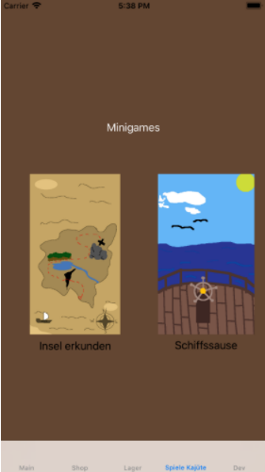
Minispiel Screen
Vorschau auf Minispiele
Klicken auf Bild startet Spiel

Slide 9
Grafik

Slide 10



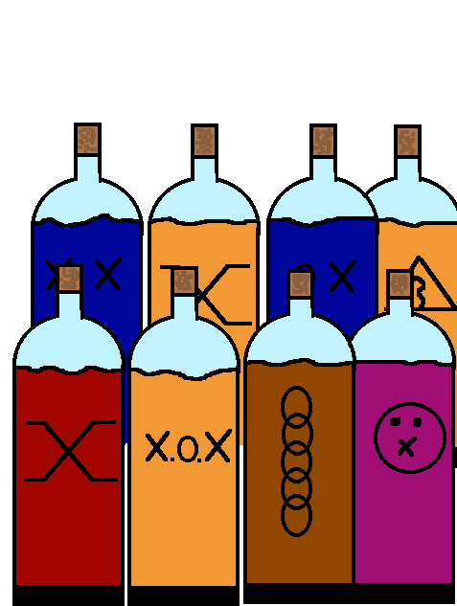

Sprites und Musik

Slide 11
Minispiele

Slide 12
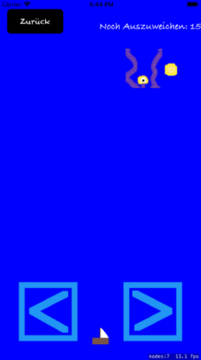
Schiffssause
SpriteKit
Schiff steuern und Gegenständen ausweichen
Gold einsammeln

Slide 13
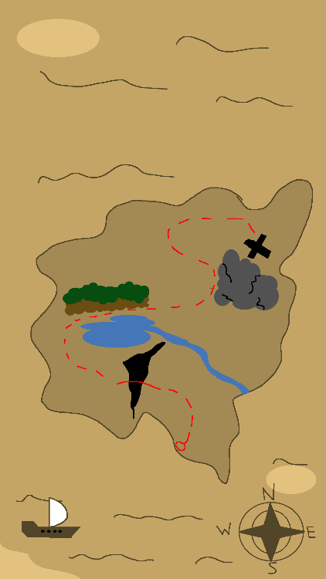
Schatzsuche
GPS-Sensor
  LocationManager
Bestimmte Anzahl an Metern zurücklegen
Gold als Belohnung
Simulation über Street-Run Funktion im Emulator
Notes:
Merkt sich zurückgelegte Meter auch außerhalb vom Spiel -> kann man sich anrechnen lassen

Slide 14
Backend

Slide 15
Datenverwaltung
SQLite
DatabaseManager
Klassen
Notes:
SQLite um mehr Spielraum zu haben
Vordefinierte Anfragen
Piraten, Storage, Desire Funktionen

Slide 16
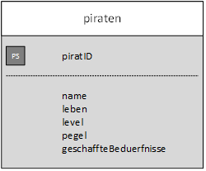
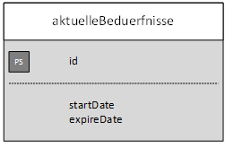
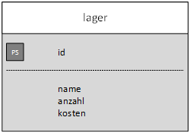
Datenbank
Notes:
Keine Beziehungen wegen unnötigen Anfrage-Overhead (haben bislang keine Mehrspielerfkt)

Slide 17
DatabaseManager und Klassen
DatabaseManager für Anfragen und Initialisierung
Korrespondierende Klassen
  Bereitgestellte Funktionen (buy, sell, gainLevel, etc.)

Slide 18
Wünsche

Slide 19
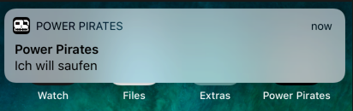
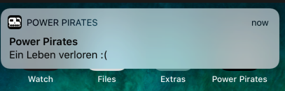
Push-Mitteilungen
Zum Start und Ablauf eines Wunschs

Slide 20


Wünsche/ Bedürfnisse

Slide 21
Initialisierung
5 zufällige Wünsche
Alle Wünsche nacheinander, nie gleichzeitig
Beispiel:
Name | Startzeit | Ablaufzeit
Trinken | 31.8. 13:10:15 | 31.8. 16:17:25
Essen | 31.8. 20:02:43 | 31.8. 23:51:21
Skorbut | 01.9. 06:01:37 | 01.9. 13:11:49
Essen | 01.9. 17:55:56 | 01.9. 22:15:53
Alkohol | 02.9. 07:21:42 | 02.9. 11:53:16
Notes:
ID, Startzeit, Ablaufzeit
Lange Zeit zwischen Wünschen
Intervall: (3, 10)

Slide 22
Game Loop
Wunsch abgelaufen
  Wunsch aus DB löschen
  Ein Leben abziehen
  Denkblase oder Push-Mitteilung
Wunsch startet
  Denkblase oder Push-Mitteilung
Notes:
Bei Ablauf kein neuer Wunsch in Queue
Prüfen, ob der Pirat tot ist

Slide 23
Wunsch erfüllen
Buttons im Menü
Genug im Lager?
Richtiger Wunsch?
Lagerbestand verringern
Erfahrung gutschreiben
Level aufsteigen?
Neuen Wunsch erstellen

Slide 24
Ende

